Slide 1
Языки разработки моделей и аппаратуры
Лаборатория суперкомпьютерных технологий для биомедицины, фармакологии и малоразмерных структур
Григорий Речистов
grigory.rechistov@phystech.edu
Notes:
12.05.2014

Slide 2
На предыдущих лекциях:
Цели симуляции
Алгоритмы моделирования
Проблемы, связанные с симуляцией устройств
12.05.2014
Лаборатория суперкомпьютерных технологий для биомедицины, фармакологии и малоразмерных структур
2

Slide 3
На этой лекции:
Компоненты симулятора
Языковые средства разработки моделей и аппаратуры
12.05.2014
Лаборатория суперкомпьютерных технологий для биомедицины, фармакологии и малоразмерных структур
3

Slide 4
Вопрос
На каком языке программирования должен быть написан симулятор?
12.05.2014
Лаборатория суперкомпьютерных технологий для биомедицины, фармакологии и малоразмерных структур
4

Slide 5
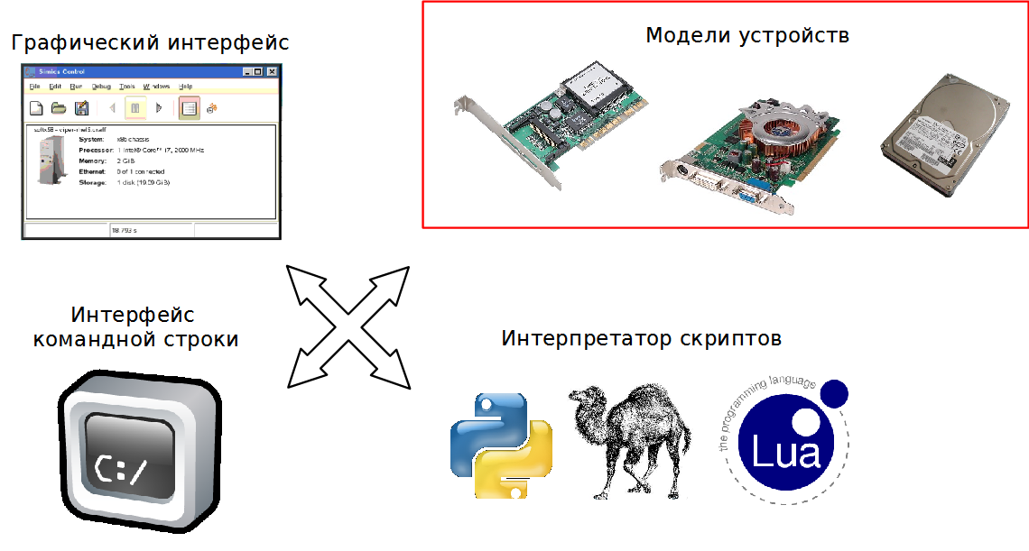
Классификация компонент
12.05.2014
Лаборатория суперкомпьютерных технологий для биомедицины, фармакологии и малоразмерных структур
5

Slide 6
Использование языков общего назначения (C, C++, Java…)
Используется ООП
Написание моделей «с нуля»
Особенности языков
Специфика int, struct, endianness
thread safety
malloc/free
12.05.2014
Лаборатория суперкомпьютерных технологий для биомедицины, фармакологии и малоразмерных структур
6

Slide 7
Абстракции аппаратуры (1/2)
Сигналы — логический уровень (0, 1, X, Z)
Шины — передача групп бит
Операции над отдельными битами
Транзакции — отображение направления сигнала
Абстракции хранения данных: группы регистров, банки памяти
12.05.2014
Лаборатория суперкомпьютерных технологий для биомедицины, фармакологии и малоразмерных структур
7

Slide 8
Абстракции аппаратуры (2/2)
Карты памяти
Задержки событий — разные для различных действий
12.05.2014
Лаборатория суперкомпьютерных технологий для биомедицины, фармакологии и малоразмерных структур
8

Slide 9
Решения
Создание библиотек, реализующих общие примитивы моделирования (SystemC/TLM)
Использование специализированных языков написания моделей (DML)
12.05.2014
Лаборатория суперкомпьютерных технологий для биомедицины, фармакологии и малоразмерных структур
9

Slide 10
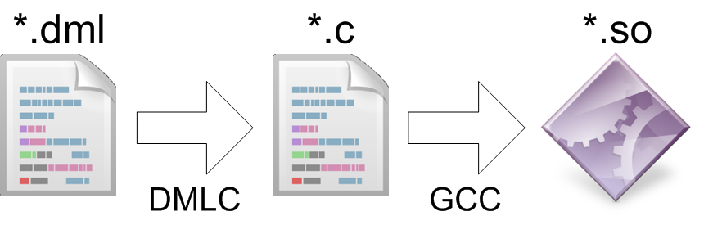
DML (1/2)

Slide 11
DML (2/2)
dml 1.2;
device simple_dml_device;
parameter desc = "Simple DML device";
parameter documentation = "This is an implementation of simple DML device.";
bank regs {
parameter register_size = 4;
register r1 @ 0x1000;
register r2 @ 0x1004;
}

Slide 12
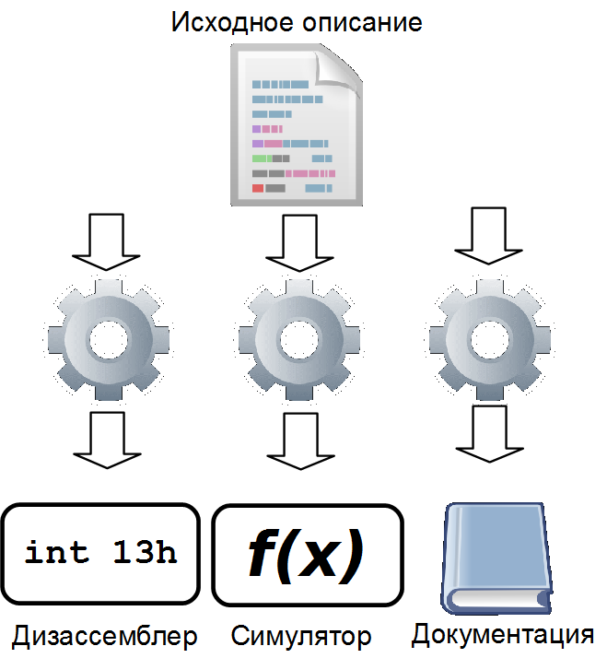
Разработка процессора (1/2)
Примеры:
LISA
ISDL
SimGen
12.05.2014
Лаборатория суперкомпьютерных технологий для биомедицины, фармакологии и малоразмерных структур
12

Slide 13
Разработка процессора (2/2)
Недостатки:
Генерируется не самый быстрый код
Код может быть не компактен
Модель может работать медленнее
Преимущества:
Скорость создания/ модификации
Согласованность
12.05.2014
Лаборатория суперкомпьютерных технологий для биомедицины, фармакологии и малоразмерных структур
13

Slide 14
SystemC/TLM (1)
Дата | Версия | Примечания
Sept 1999 | 0.9 | First version; Cycled based
Mar 2000 | 1.0 | Widely accessed major release
Aug 2002 | 2.0 | Add channels & events; cleaner syntax
Apr 2002 | 2.0.1 | Bug fixes; widely used
Dec 2005 | 2.1.v1 | IEEE approves the IEEE 1666–2005 standard for SystemC
Jun 2008 | 2.2.05 | TLM-2.0.0 library released
Nov 2011 | 2.3.0 | IEEE approves the IEEE 1666–2011 standard for SystemC
12.05.2014
Лаборатория суперкомпьютерных технологий для биомедицины, фармакологии и малоразмерных структур
14

Slide 15
SystemC/TLM (2)
Application
Written by the end user
Взято из: K. Tyurin. SystemC Overview
Methodology- and technology-specific libraries
(SystemC verification library, bus models)
Core language
Predefined channels
Utilities
Data types
Signal, clock, FIFO,
mutex, semaphore
Report handling, tracing
4-valued logic type
4-valued logic vectors
Bit vectors
Modules
Ports
Exports
Processes
Interfaces
Channels
Events
Finite-precision integers
Limited-precision integers
Fixed-point types
Programming language C++
12.05.2014
Лаборатория суперкомпьютерных технологий для биомедицины, фармакологии и малоразмерных структур
15

Slide 16
SystemC/TLM (3)
Взято из: K. Tyurin. SystemC Overview
12.05.2014
Лаборатория суперкомпьютерных технологий для биомедицины, фармакологии и малоразмерных структур
16

Slide 17
Verilog
Phil Moorby & Prabhu Goel
«Automated Integrated Design Systems», 1984 г.
Netlist — логически эквивалентное описание, состоящее из элементарных логических примитивов
Команды:
Синтезируемые — представленные в аппаратуре
Несинтезируемые — для отладки и симуляции
В 2009 стандарт объединен с Verilog
12.05.2014
Лаборатория суперкомпьютерных технологий для биомедицины, фармакологии и малоразмерных структур
17
Notes:
Синтаксис на основе Си.

Slide 18
VHDL
Был разработан в 1983 г. по заказу Министерства обороны США
Первоначально предназначался для моделирования, но позже появилась и синтезируемое подмножество
Стандарт многократно обновлялся
12.05.2014
Лаборатория суперкомпьютерных технологий для биомедицины, фармакологии и малоразмерных структур
18
Notes:
Синтаксис на основе Ада

Slide 19
Литература
O. Schliebusch et al. Architecture implementation using the machine description language LISA — 2002 — http://ieeexplore.ieee.org/lpdocs/epic03/wrapper.htm?arnumber=994928.
Hadjiyiannis G., Hanono S., Devadas S. ISDL: An Instruction Set Description Language for Reatargetability. — 1997 — http://www.caa.lcs.mit.edu/~devadas/pubs/isdl.ps
Rishiyur S Nikhil et al. BSV by Example. http://csg.csail.mit.edu/6.S078/6_S078_2012_www/resources/bsv_by_example.pdf
Fredrik Larsson et al. SimGen: Development of Efficient Instruction Set Simulators. ftp://ftp.sics.se/pub/SICS-reports/Reports/SICS-R--97-03--SE.ps.Z
12.05.2014
Лаборатория суперкомпьютерных технологий для биомедицины, фармакологии и малоразмерных структур
19

Slide 20
На следующей лекции:
Контрольная работа
12.05.2014
Лаборатория суперкомпьютерных технологий для биомедицины, фармакологии и малоразмерных структур
20

Slide 21
Спасибо за внимание!
Все материалы курса выкладываются на сайте лаборатории:
http://iscalare.mipt.ru/material/course_materials/
Замечание: все торговые марки и логотипы, использованные в данном материале, являются собственностью их владельцев. Представленная здесь точка зрения отражает личное мнение автора, не выступающего от лица какой-либо организации.
12.05.2014
Лаборатория суперкомпьютерных технологий для биомедицины, фармакологии и малоразмерных структур
21
Notes:
12.05.2014

